Slide 1
Työsuojeluohje
KONELEHTISAHA
Copyright Urho Moilanen, 2014
Tämä teos on lisensoitu
Creative Commons Nimeä -JaaSamoin
4.0 Kansainvälinen –käyttöluvalla.
Kuvat: Urho Moilanen 2014, All rights
reserved ^{1 (dia 10)}

Slide 2
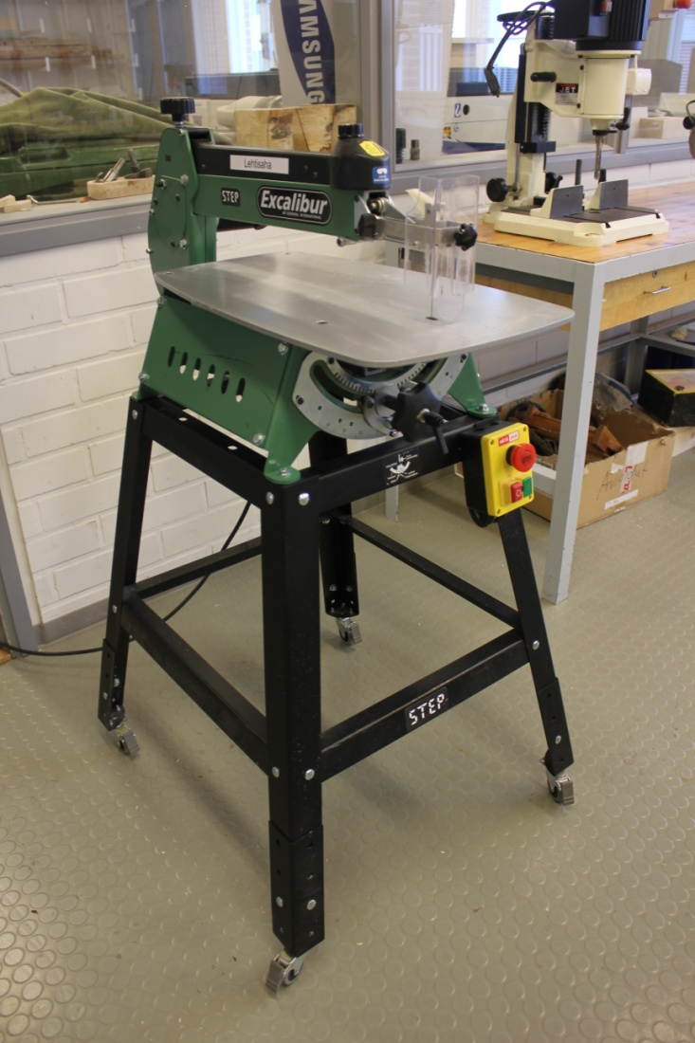
Terän kireyden säätö
Iskunopeuden säätö
Pöytä
Pöydän kallistus

Slide 3
Yleisiä turvaohjeita:
Sahalla työskentelee vain yksi henkilö kerrallaan.
Älä käytä rannekoruja tai roikkuvia asusteita työskennellessäsi sahalla.
Älä käytä käsineitä (poislukien istuvat viiltosuojakäsineet, joissa on kitkapinta).
Sido pitkät hiukset ponnarilla.
Pidä kädet ja sormet pois sahauslinjalta.
Puhdista saha imurilla sahan ollessa pysähdyksissä. Ei käsin!
Vältä hankalia työasentoja, huolehdi oikeasta työergonomiasta.

Slide 4
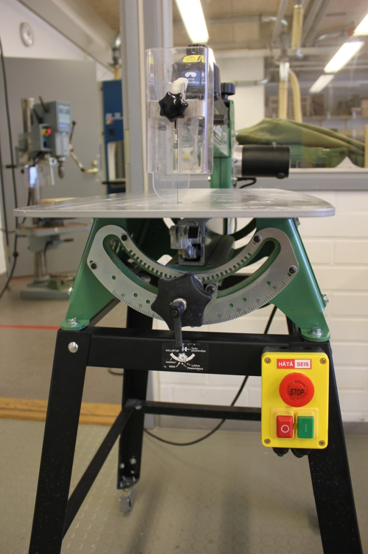
Lehtisahan hallintalaitteet:
Sahausnopeuden säätö
Suojalaite
Pöydän kallistuksen säätö/-lukitsin
Hätä-seis
On/Off-kytkin

Slide 5
Sahaamiseen liittyviä turvaohjeita:
Älä tee säätöjä pöydän alla tai laita kättä pöydän alle koneen käydessä.
Huolehdi, ettei kätesi/sormesi ole sahauslinjalla.
Käynnistä saha vasta kun tarvittavat säädöt ja asetukset on tehty.
Tietyt puulajit voivat sisältää syöpää aiheuttavia aineita (kupari, kromi, arseeni), jos leikkaat kyseisiä aineita sisältäviä puulaatuja, huolehdi erityisesti purun-/pölynpoistosta.
Käytä henkilökohtaisia suojaimia.

Slide 6
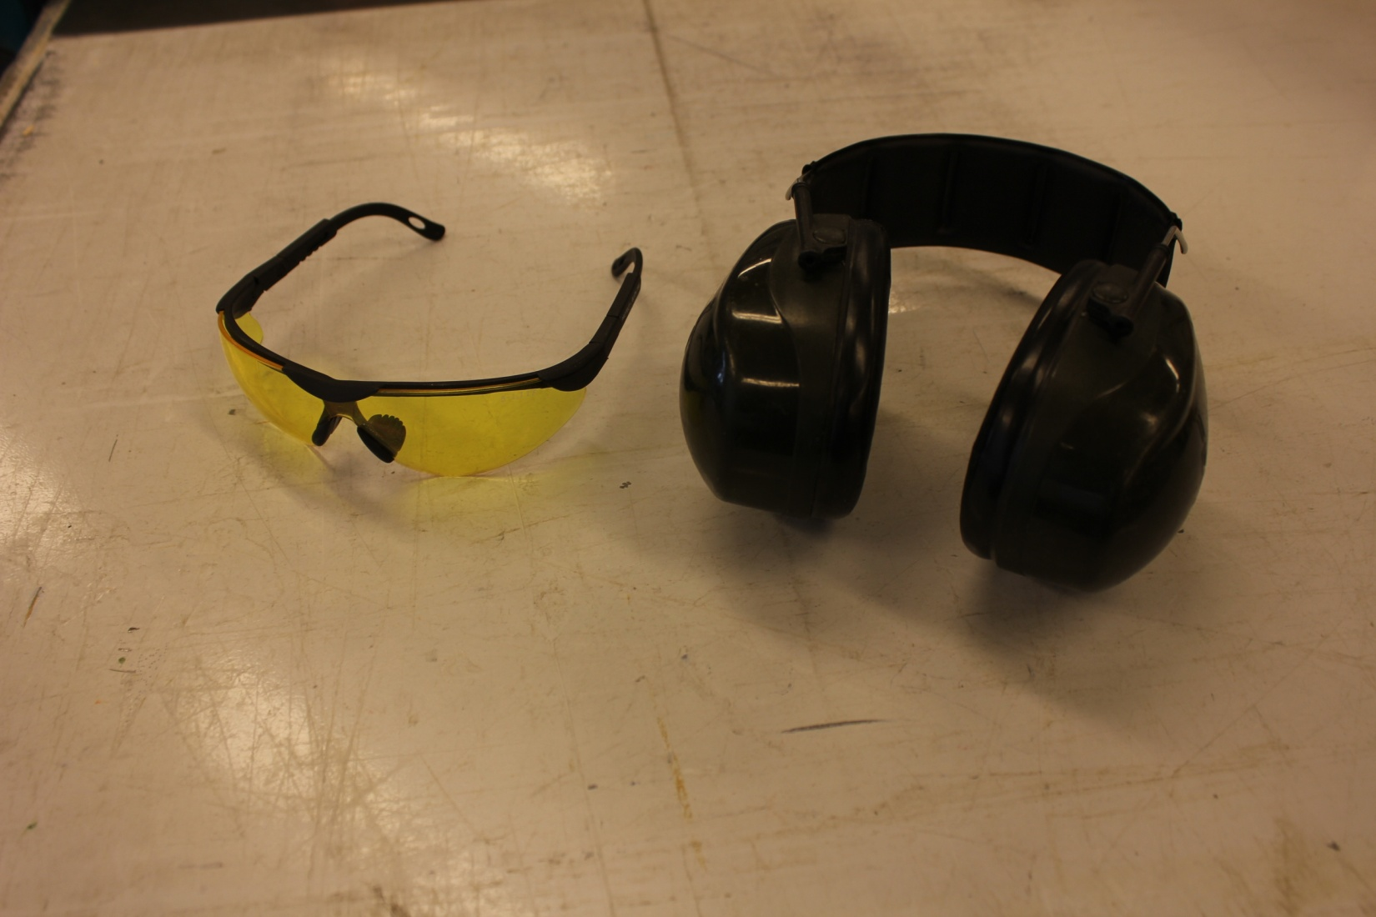
Henkilökohtaiset suojaimet
Suojalasit
Kuulosuojaimet

Slide 7
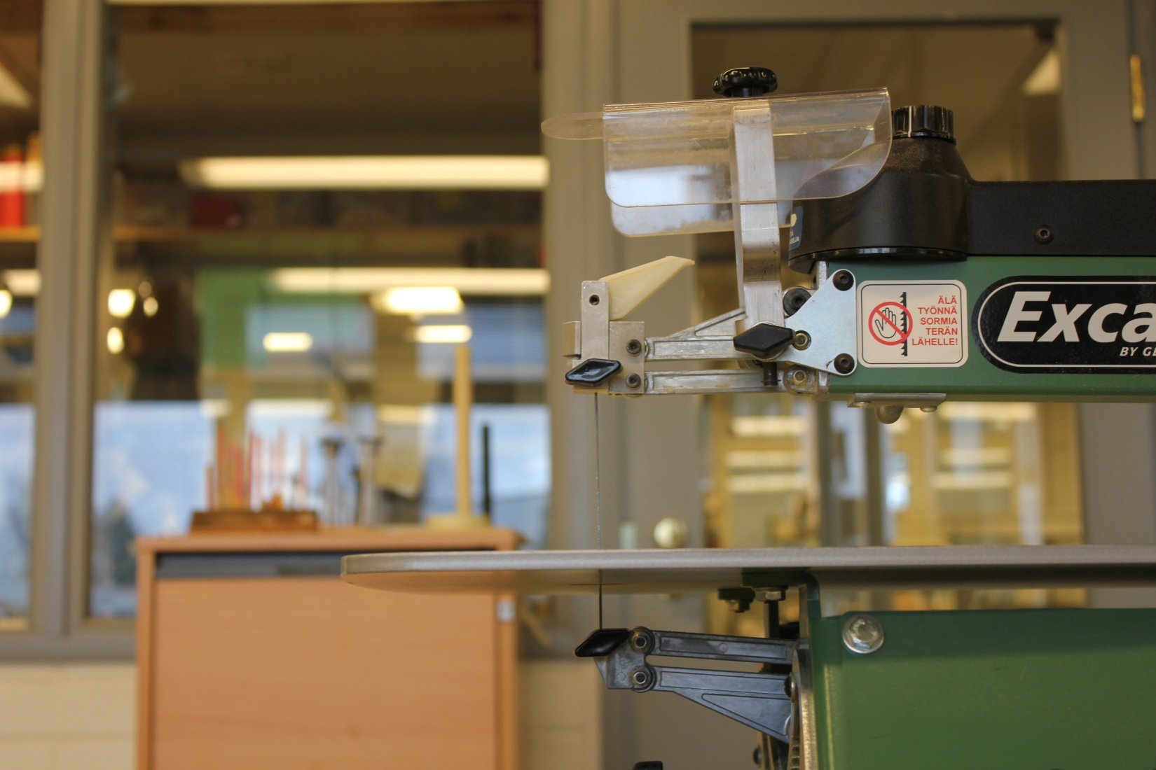
Terän irroitus:
Terän pikakiristysvipu
Ylempi terän pidikeruuvi
Suojalaite yläasennossa
Alempi terän pidikeruuvi

Slide 8
Toimet sahauksen jälkeen.
Puhdista saha. Käytä puruimurin imurisuulaketta.
Vie jätepalat niille varattuun paikkaan.
Palauta muut käyttämäsi välineet sinne minne ne kuuluvatkin.
Palauta saha omalle paikalleen.

Slide 9
Lähteet:
Inki, J., Lindfors, E. & Sohlo, J. (toim.). Käsityön
työturvallisuusopas. Opetushallitus Oppaat ja Käsikirjat 2011: 15.
Tampere: Juvenes Print – Suomen Yliopistopaino Oy, 2012.

Slide 10
KONELEHTISAHA –työsuojeluohje on koostettu
kevätlukukaudella 2014 tieto- ja viestintätekniikan
opetuskäytön kehittämishankkeessa Jokirannan verkot –
verkko-oppimisen lisääminen yläkoululla. Jokirannan
koulun hankkeen ovat rahoittaneet Opetushallitus ja
Ylivieskan kaupunki.
¹ Voit vapaasti jakaa ja käyttää tätä teosta, kunhan vaihdat valokuvien
tilalle omat kuvat, mainitset tämän teoksen lähteenä ja julkaiset
teoksesi samalla lisenssillä.
Kun tuot tilalle kuvia oppilaillesi tutuista koneista ja laitteista, saat
kuvaa klikkaamalla näkyviin toiminnon Muuta kuva. Tällöin voit
hyödyntää alkuperäisiä nuolia siirtämällä niitä omien kuvien
kannalta sopiviin kohtiin.

